Slide 1
Візуалізація даних: принципи та інструменти
Влад Герасименко, Олександр Оксимець
Texty.org.ua

Slide 2
Що таке візуалізація даних?
Що таке журналістика даних?
Візуальне представлення інформації, кодування інформації за допомогою візуальних засобів
Історії, знайдені в даних та розказані за допомогою даних (зокрема за допомоги візуалізації даних)
Notes:
http://texty.org.ua/d/streets2015/

Slide 3
Чому візуалізація даних важлива?
Компактно представляє великий обсяг даних
Полегшує сприйняття складної інформації
Уможливлює швидке порівняння величин
Notes:
http://texty.org.ua/d/streets2015/

Slide 4
функціональність > краса
Що ж таке хороша візуалізація?

Slide 5
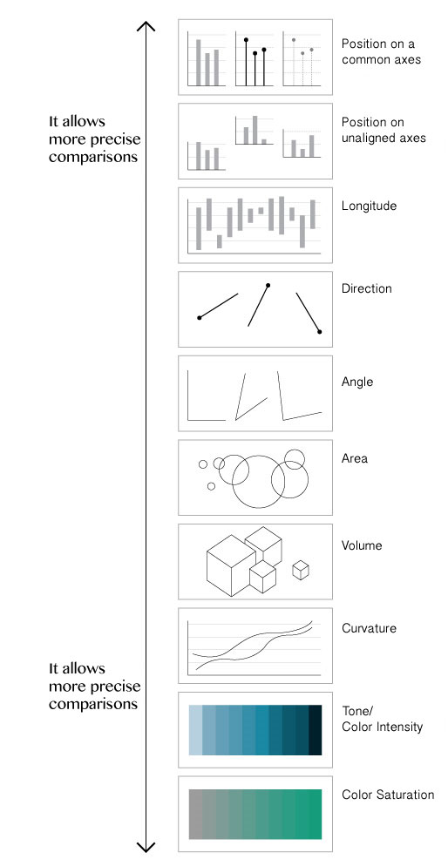
Способи
кодування
інформації
Положення на осі координат
Положення на осі (зі зміщеним початком)
Довжина
Напрям
Кут
Площа
Об’єм
Кривизна
Відтінки кольору
Різні кольори
Notes:
http://texty.org.ua/d/streets2015/

Slide 6
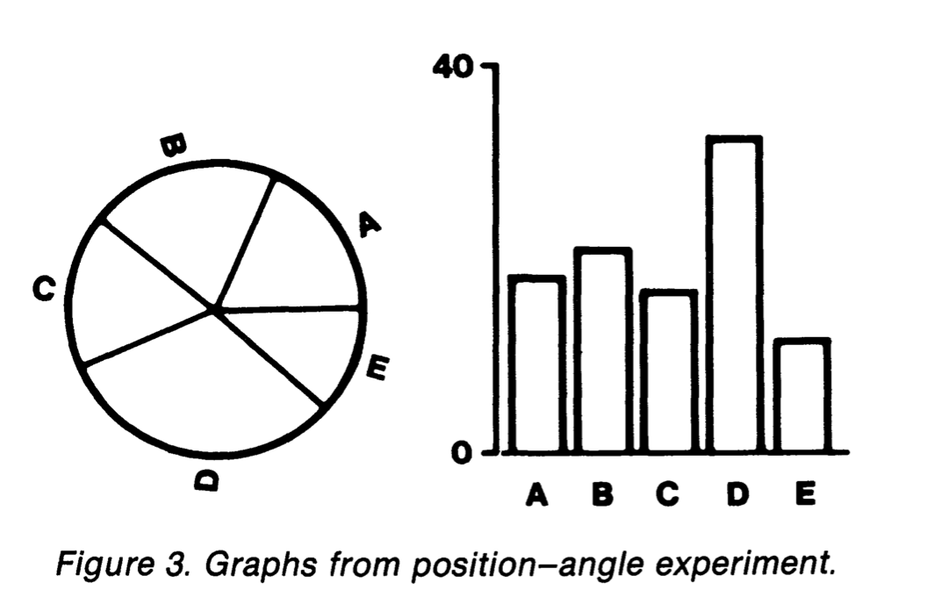
Як краще?
Notes:
http://texty.org.ua/d/streets2015/

Slide 7
Notes:
http://texty.org.ua/d/streets2015/

Slide 8
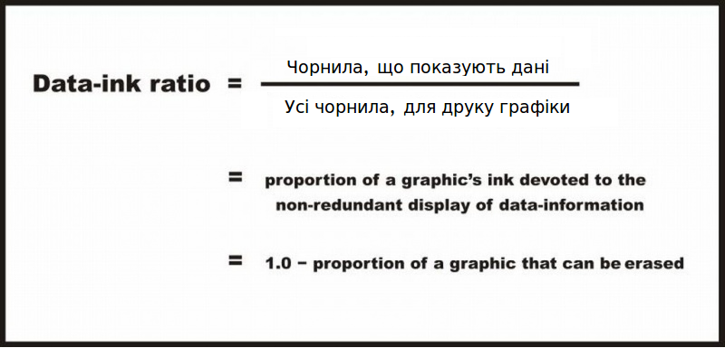
Максимізуйте data-ink ratio
Інакше кажучи, приховайте усі графічні елементи, які не відображають самі дані
Чорнила, що відображають дані
Notes:
http://texty.org.ua/d/streets2015/

Slide 10
Які інструменти ми використовуємо?
OpenRefine для очищення даних
R/Python для очищення, структурування і аналізу даних
JavaScript/D3 для візуалізації даних
QGIS, TileMill, Leaflet для виробництва карт
Notes:
http://texty.org.ua/d/streets2015/

Slide 11
З чого починати?
Почніть працювати з Excel/Google Spreadsheets/LibreOffice Calc
Завантажте якийсь набір даних із сайту Держстату або data.gov.ua
Спробуйте проаналізувати цей набір даних, ставте питання до даних
Спробуйте знайти історію в даних і подумайте, в який спосіб її найліпше розповісти
Спробуйте попрацювати з онлайн-інструментами: Quartz Chartbuilder, CartoDB
Notes:
http://texty.org.ua/d/streets2015/

Slide 12
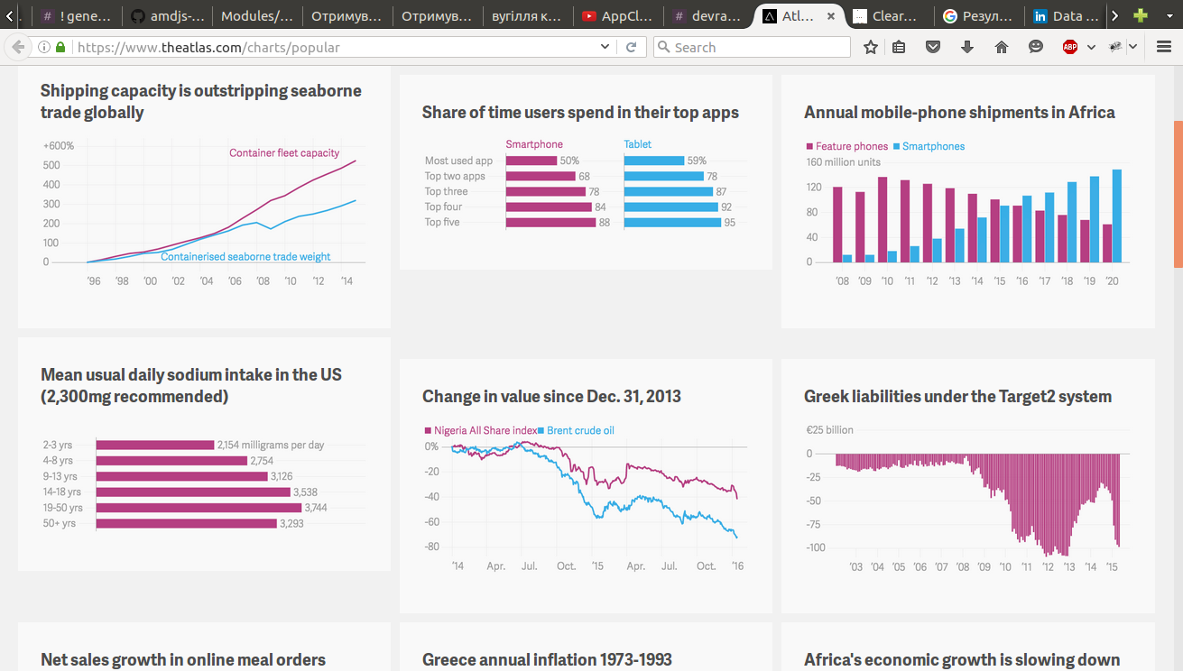
Приклади графіків на Chartbuilder

Slide 14
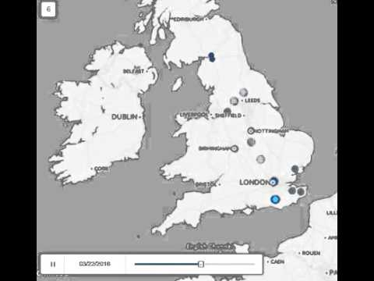
Notes:
https://www.youtube.com/watch?v=J_esZhEksnw

Slide 15
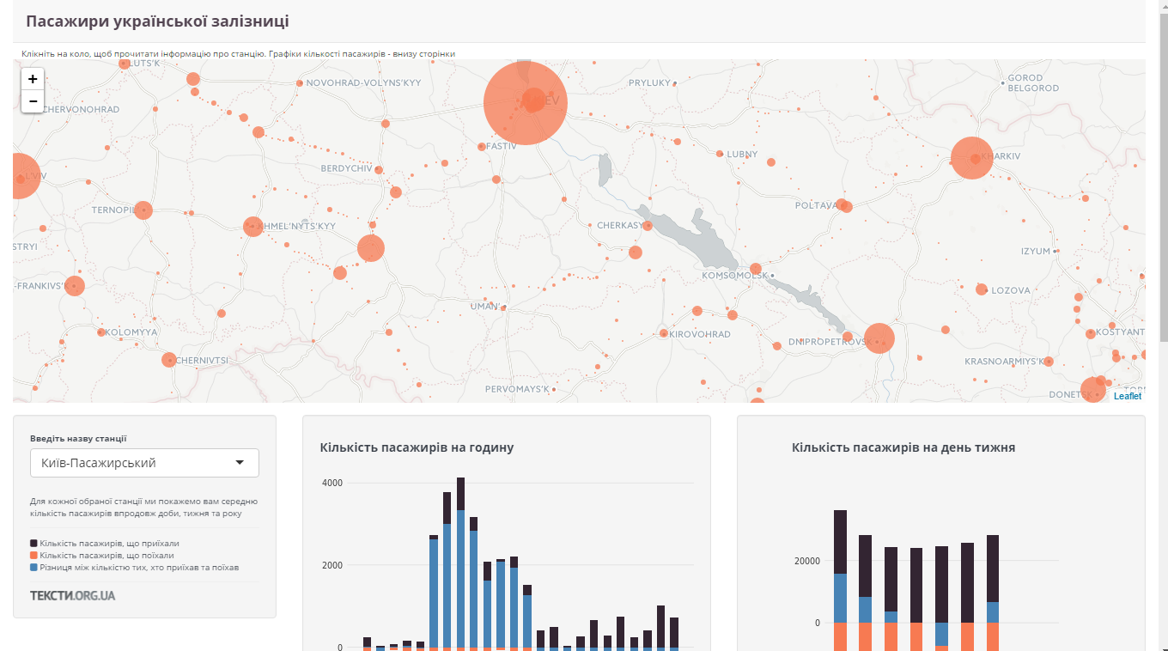
Дані Укрзалізниці
shiny.texty.org.ua/uz_traffic
Notes:
shiny.texty.org.ua/uz_traffic

Slide 16

Поїзди «Янукович-тревел»
http://texty.org.ua/d/uz_maidan/

Slide 17
Ставте питання до даних

Slide 18
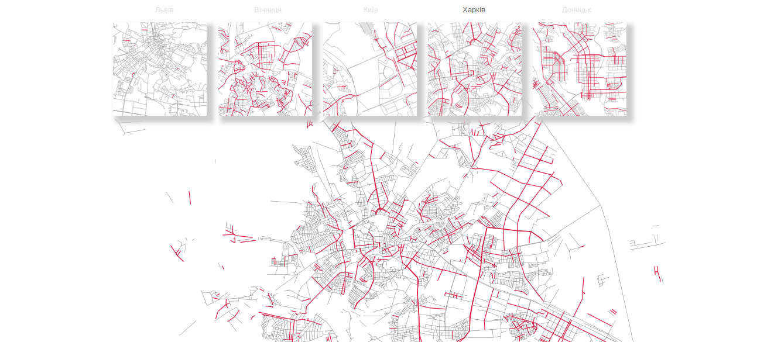
Скільки в Україні вулиць із комуністичними назвами?
Notes:
http://texty.org.ua/d/streets2015/

Slide 19
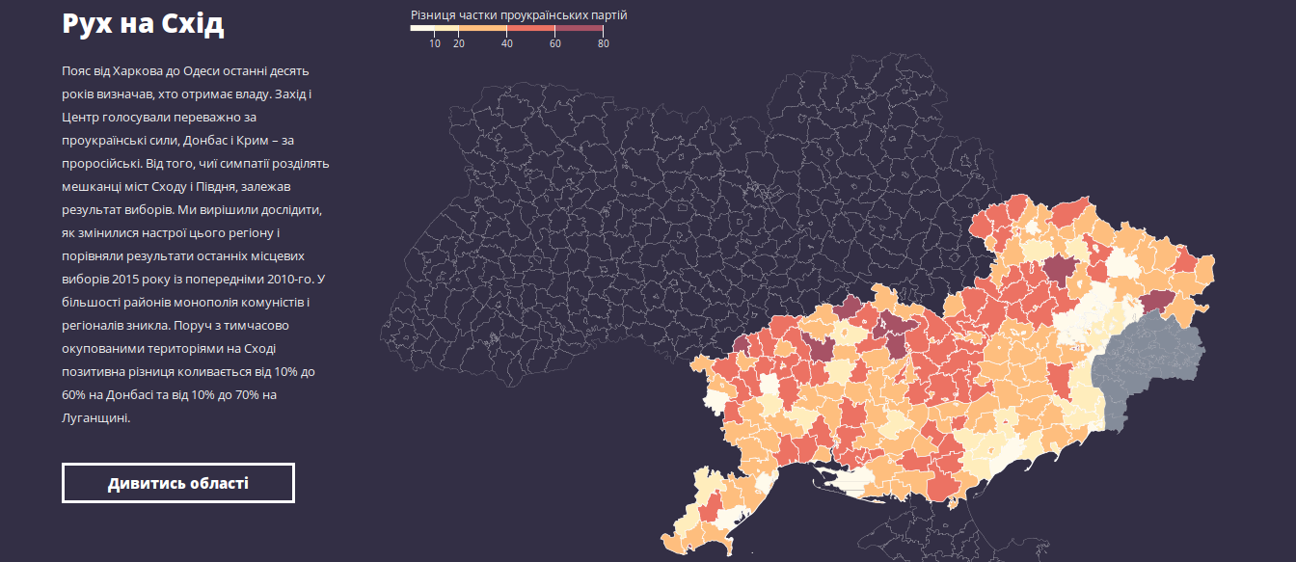
Чи змінилась підтримка прозахідних партій на Сході України?
Notes:
http://texty.org.ua/d/el2015/

Slide 20
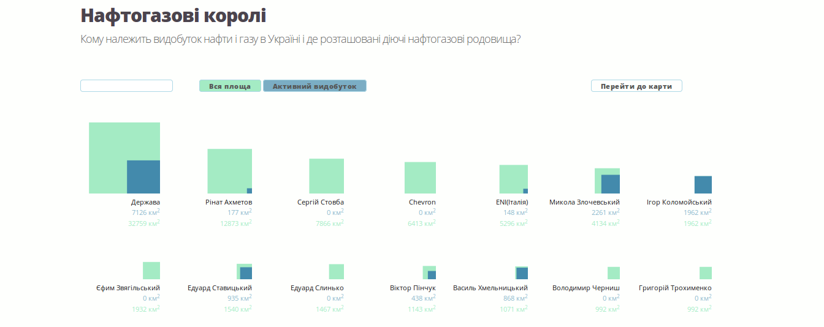
Кому належить видобуток нафти і газу
в Україні?
Notes:
http://texty.org.ua/d/nadra/

Slide 21
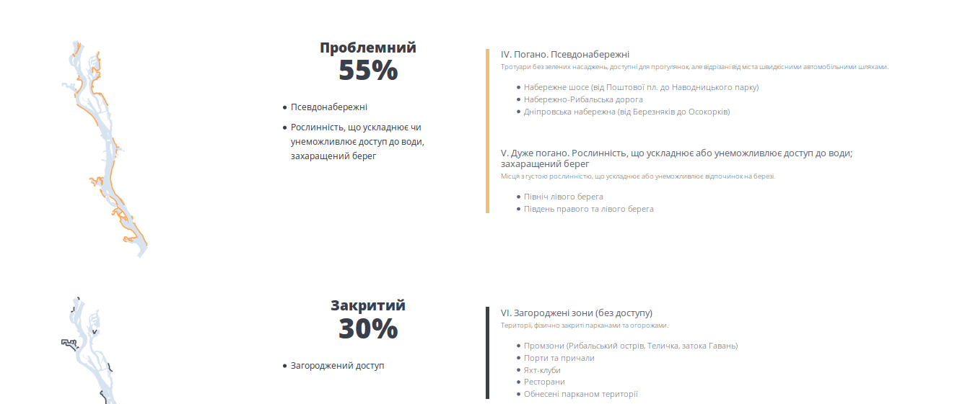
Який відсоток берегів Дніпра
доступний для киян?
Notes:
http://texty.org.ua/d/longs/dnipro2/

Slide 22

Скільки в Україні фейкових
соціологічних компаній?
Notes:
http://texty.org.ua/d/socio/

Slide 23
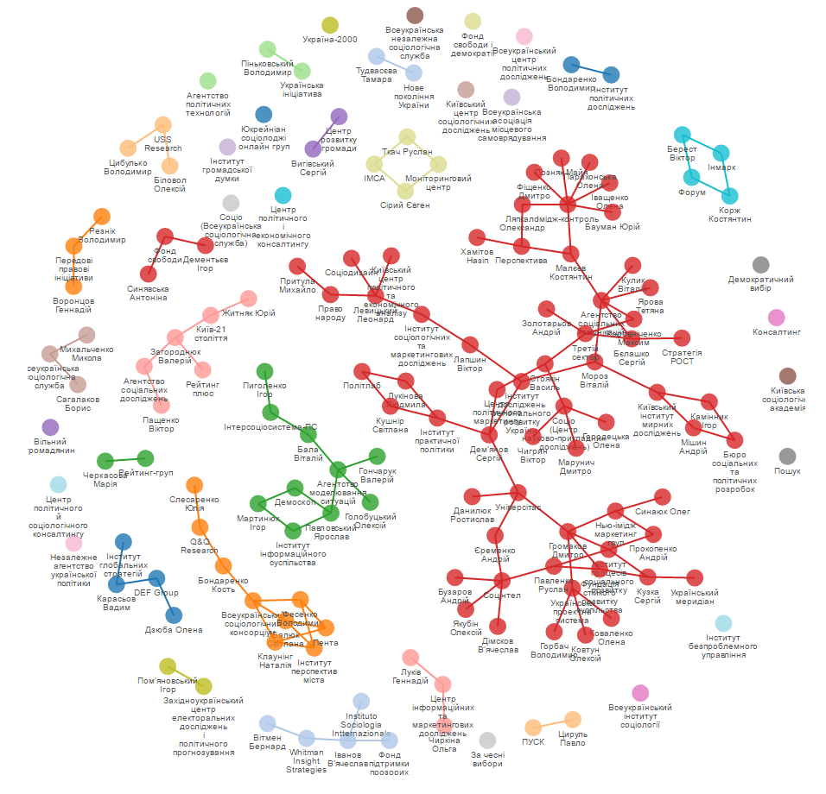
Як пов’язані псевдосоціологи
Notes:
http://texty.org.ua/d/socio/all_net/

Slide 24
Давайте читачу можливість досліджувати дані
(знову – вам потрібні дуже детальні дані)

Slide 25
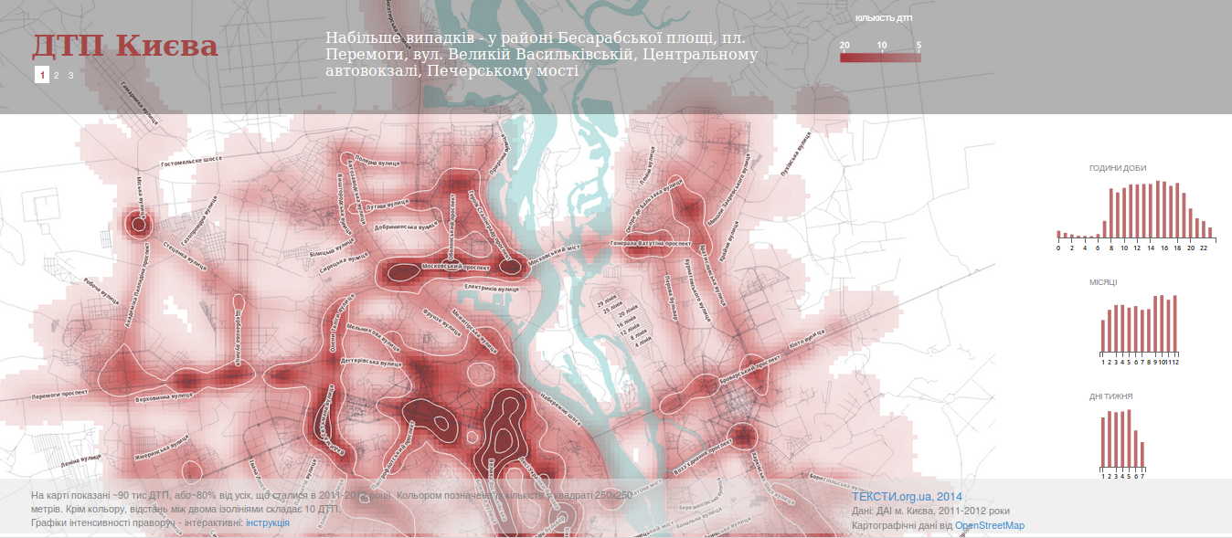
ДТП у Києві: де і коли?
Notes:
http://texty.org.ua/mod/datavis/apps/dtp2012/

Slide 26
Створюйте додаткову
цінність із даних
(надавайте інструменти
для прийняття рішень)

Slide 27
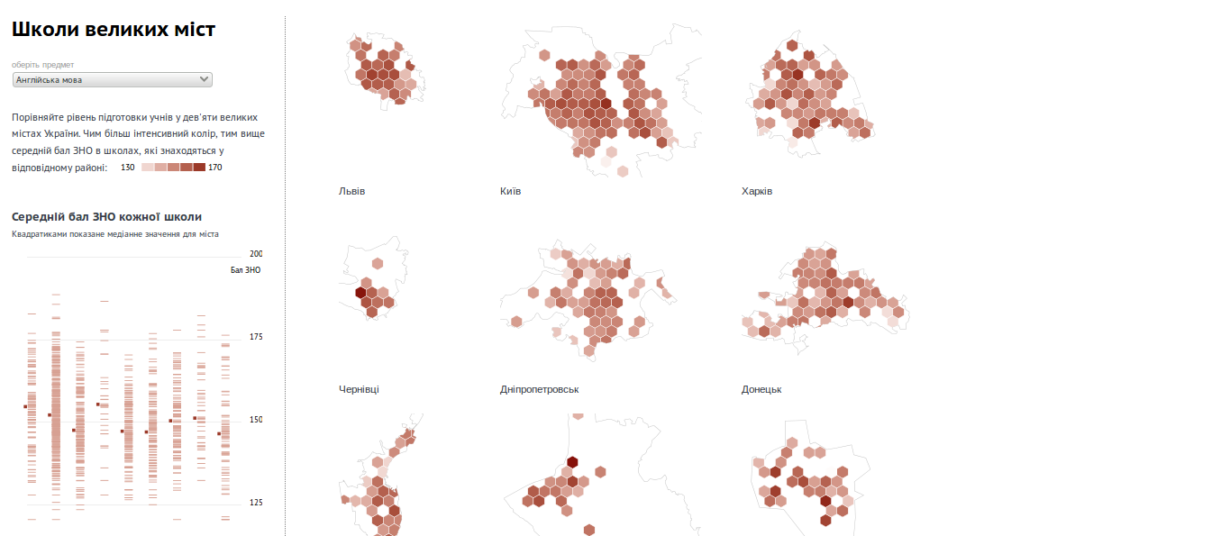
Як вибрати школу?

Slide 28
Шукайте нові формати подачі даних
(наприклад, ігри чи тести)

Slide 29
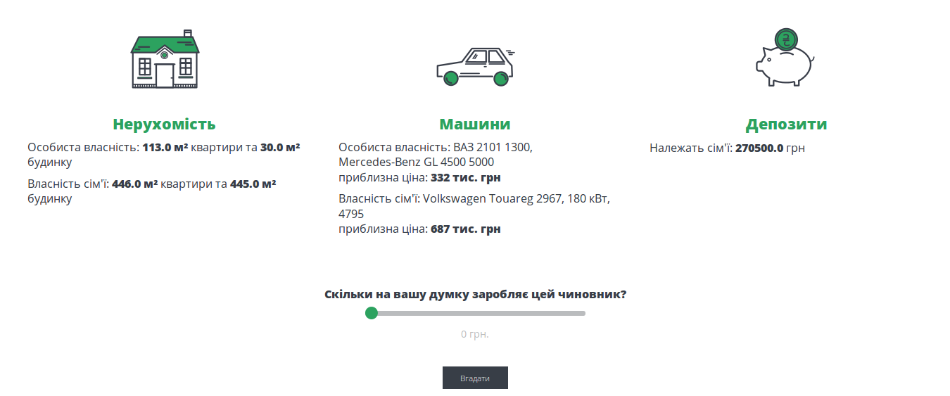
Гроші, метри, два авта
Notes:
http://texty.org.ua/d/static/decl_game/

Slide 30
Дякуємо за увагу!

